Slide 1


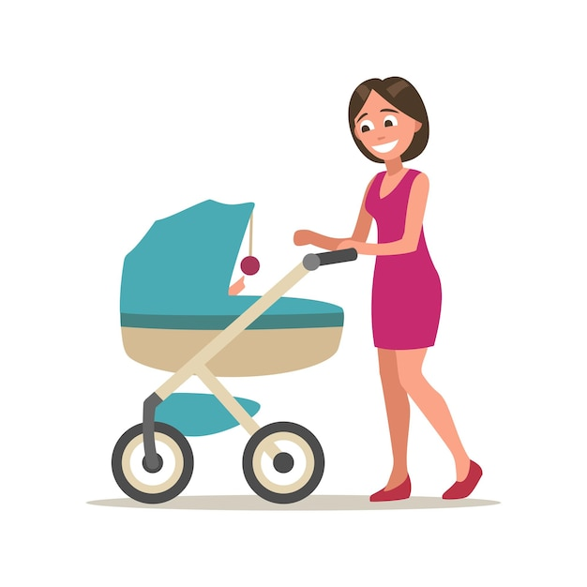
Saisie d’un bon Naissance
dans le cadre de Ficoba Ex ante
Saisie d’un bon Naissance
dans le cadre de Ficoba Ex ante
Marketing – Août 2022

Slide 2

Les bons de naissance peuvent être commandés sous Fiducial, réf : 123740
Le bon de naissance est valable jusqu’au 1 an de l’enfant, mais dans la pratique, vous pouvez créditer les 20 € jusqu’à ses 11 ans (pour toute ouverture de Livret A).

Slide 3
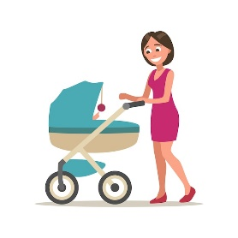
Saisie d’un bon Naissance sans participation de la mairie
1
Un bon naissance sans participation de la commune vaut automatiquement 20 € à verser sur le Livret A de l’enfant.
Dans le cadre de Ficoba Ex ante, les 20 € doivent d’abord être versés par OD sur un 02 compte d’attente. Le transfert vers le Livret A sera effectué par la DSB dès retour de l’interrogation FICOBA (si aucun autre livret n’a été ouvert préalablement dans un autre établissement bancaire).
Rappel de la procédure de saisie de l’OD :
  Saisir une OD code famille 00 accessible par la transaction 0157 pour l’imputation au crédit d’un compte client (choisir mode financier « Virement Opération Diverse »)
  Mettre un montant : + 20 €
  Saisir l’OD avec le libellé « BON NAISSANCE » ou choisir dans l’ascenseur
Si l’enfant a plus de 1 an, vous pouvez lui faire bénéficier de l’offre de bienvenue Epargne en sélectionnant l’OD « 1-11 ans – Offre de Bienvenue Epargne 20 € »
Demande d’ouverture LIVRET A
Crédit 20 € via OD
sur un compte d’attente
Retour OK interrogation FICOBA
La DSB transfère les sommes vers le Livret A

Slide 4


Saisie d’un bon Naissance avec participation de la mairie
2
Si la commune participe, l’opération doit être passée en 2 étapes :
  Les 20 € de la CEGEE : saisir l’OD avec le libellé « BON NAISSANCE »
  Le montant donné par la commune : saisir l’OD avec le libellé « AVANCE COMMUNE BON NAISSANCE »
Rappelons que dans le cadre de Ficoba Ex ante, les 20 € de la CEGEE et la participation de la commune doivent d’abord être versés par OD sur un 02 compte d’attente. Le transfert vers le Livret A est effectué par la DSB dès retour de l’interrogation FICOBA (si aucun autre livret n’a été ouvert préalablement dans un autre établissement bancaire).
Cas particuliers :
  Si un Livret A est déjà ouvert à la concurrence, le bon naissance ne peut être versé que si le Livret A du nouveau-né est transféré à la CEGEE.
  Si un Livret A a déjà été ouvert à la CEGEE, la participation de la commune doit être versée directement sur le Livret A.
La liste des mairies partenaires est disponible dans > Partenariats & Synergie > Bon Naissance et partenariats Mairies
ARCHIVAGE : les bons naissance doivent être envoyés pour archivage dans l’enveloppe « Bordereaux d’opération ».

